Slide 1
січень 2023
м. ЗАПОРІЖЖЯ
Notes:
NOTE: To change images on this slide, select a picture and delete it. Then click the Insert Picture icon
in the placeholder to insert your own image.

Slide 2
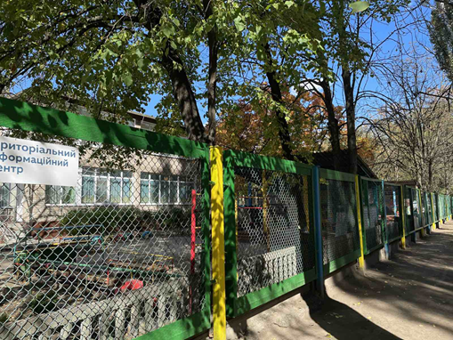
Черга денна :
Про підсумки роботи педагогічного колективу школи за І семестр 2022-2023 н. р. Про режим роботи школи. Про організацію освітнього процесу з використанням технологій дистанційного навчання .
Про стан організації навчання учнів закладу в дистанційному режимі.
3. Про стан організації навчання дошкільників
закладу в дистанційному режимі.
4. Обрання нового складу батьківського комітету
школи.
5. Про роботу шкільного сайту.
6. РІЗНЕ.

Slide 3
Структура 2022 – 2023 навчального року:
Перший семестр — з 01 вересня по 23 грудня 2022 року;
Другий семестр — з 09 січня по 30 травня 2023 року;
КАНІКУЛИ:
осінні — з 22 жовтня по 30 жовтня 2022 року;
зимові — з 24 грудня 2022 року по 08 січня 2023 року;
весняні — з 25 березня по 02 квітня 2023 року.
Наказ від 29.08.2022 р. «Про структуру навчального року та режим роботи ЗПШ « Еврика» в 2022/2023 навчальному році»
Notes:
NOTE: To change images on this slide, select a picture and delete it. Then click the Insert Picture icon
in the placeholder to insert your own image.

Slide 4
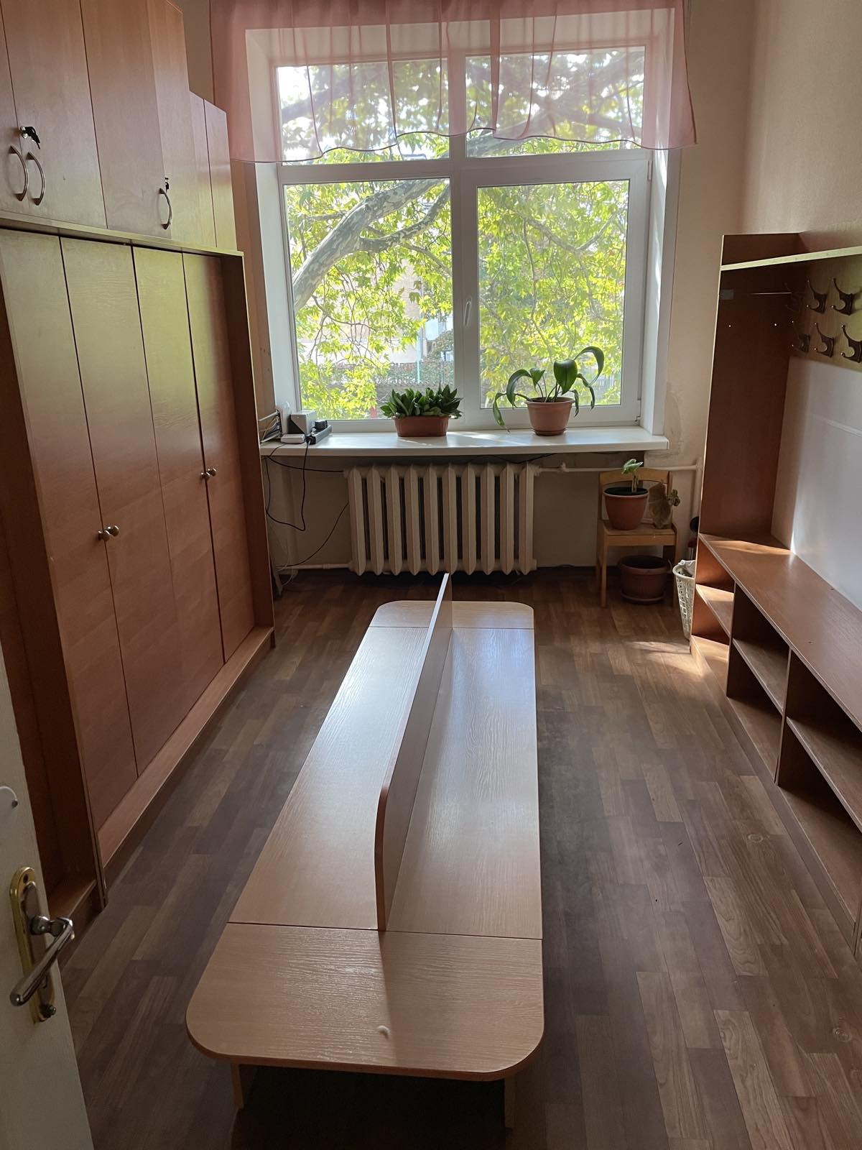
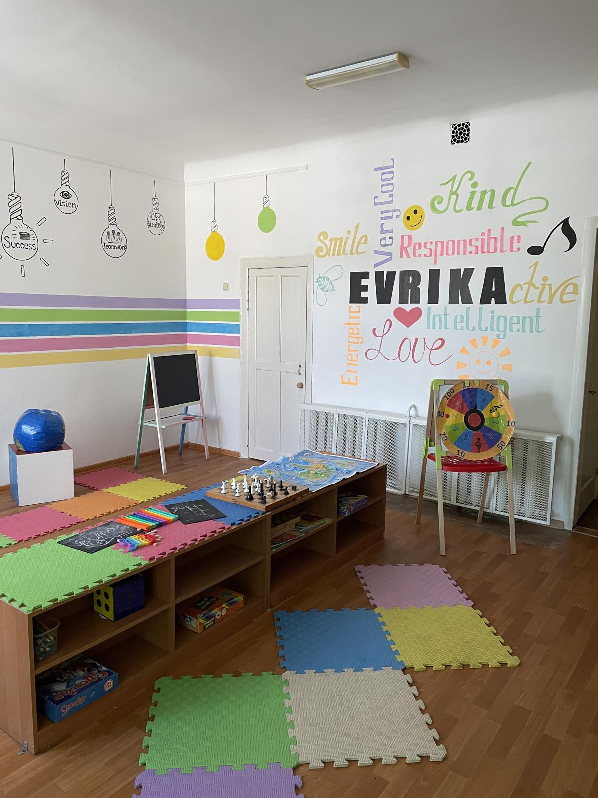
МИ ДУЖЕ НА ВАС ЧЕКАЄМО, НАШІ ДОРОГІ ВИХОВАНЦІ
Notes:
NOTE: To change images on this slide, select a picture and delete it. Then click the Insert Picture icon
in the placeholder to insert your own image.

Slide 5
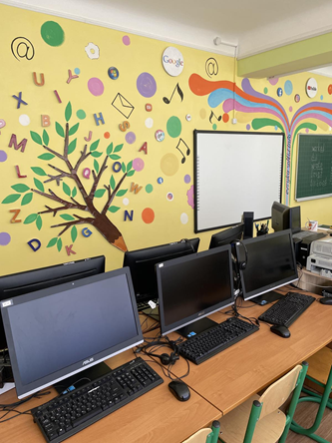
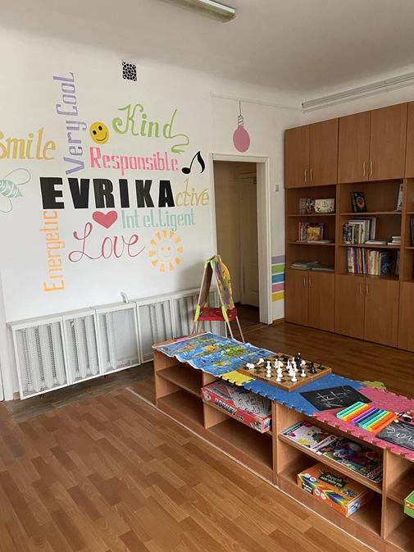
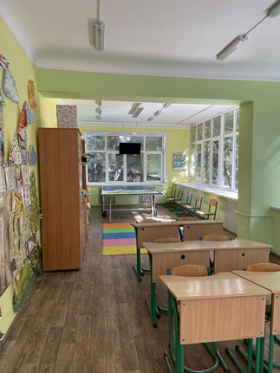
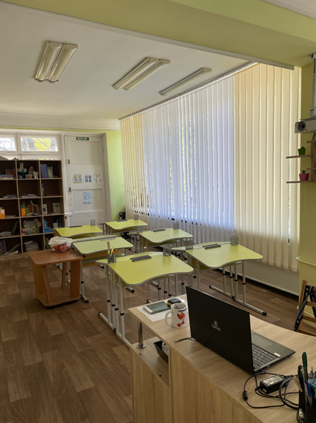
КАБІНЕТ АНГЛІЙСЬКОЇ МОВИ ЧЕКАЄ НА ВАС
ІНТЕРАКТИВНА ДОШКА
СУМУЄ ЗА ВАМИ
Notes:
NOTE: To change images on this slide, select a picture and delete it. Then click the Insert Picture icon
in the placeholder to insert your own image.

Slide 6
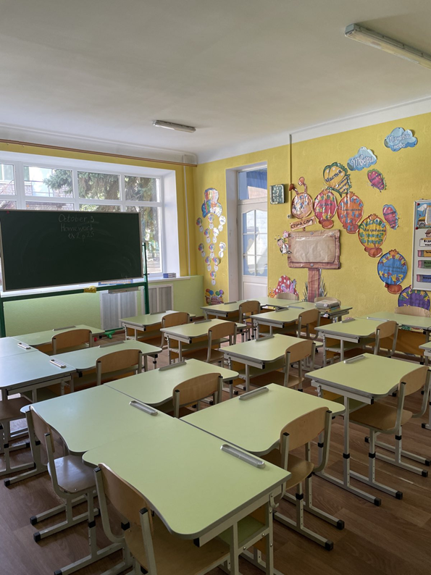
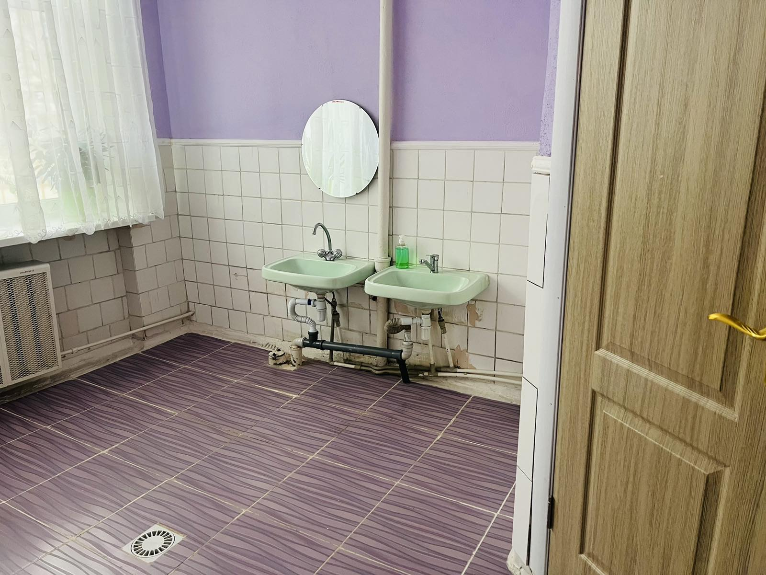
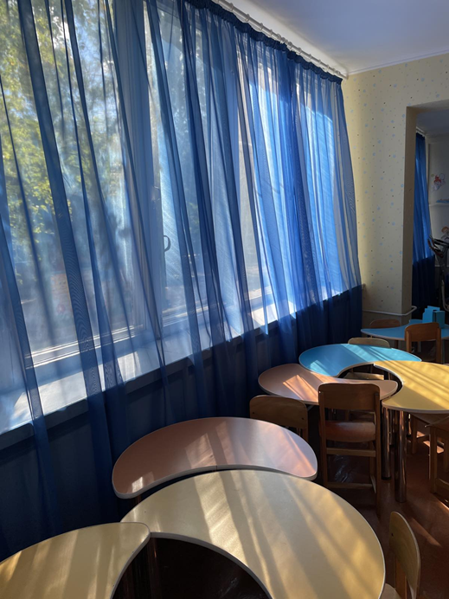
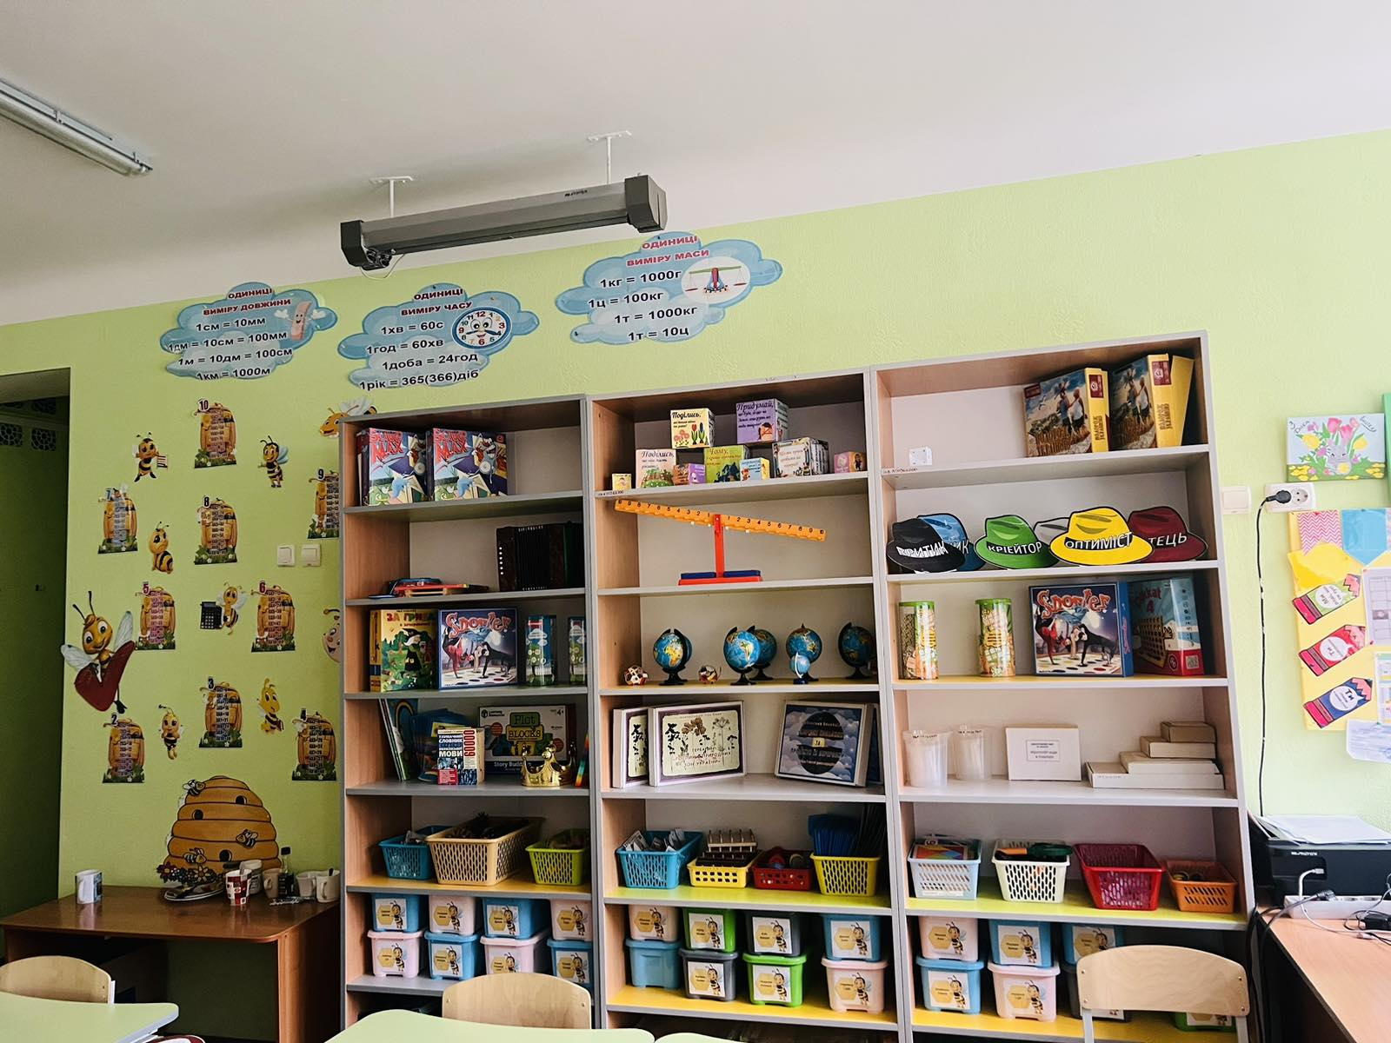
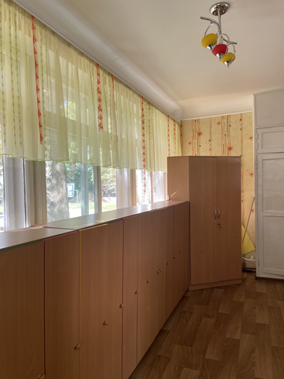
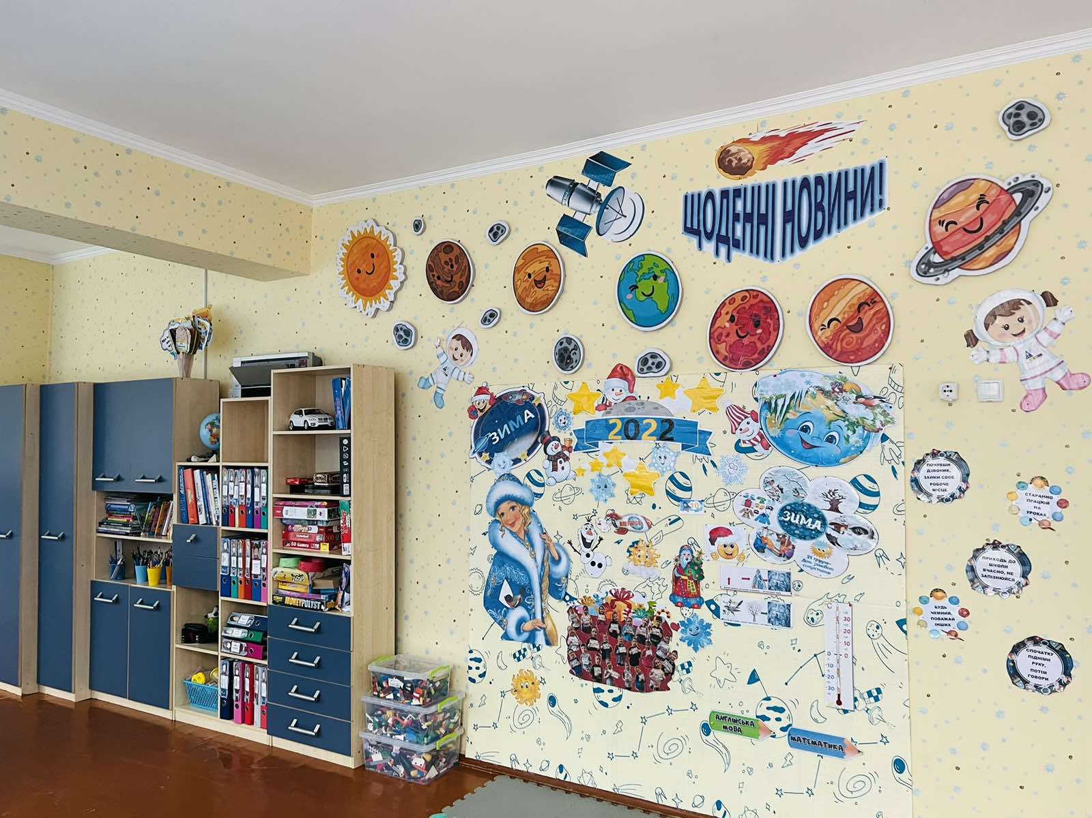
Section break
ТРЕТЬОКЛАСНИКИ НАРЕШТІ МАЮТЬ СВОЮ КЛАСНУ КІМНАТУ

Slide 7
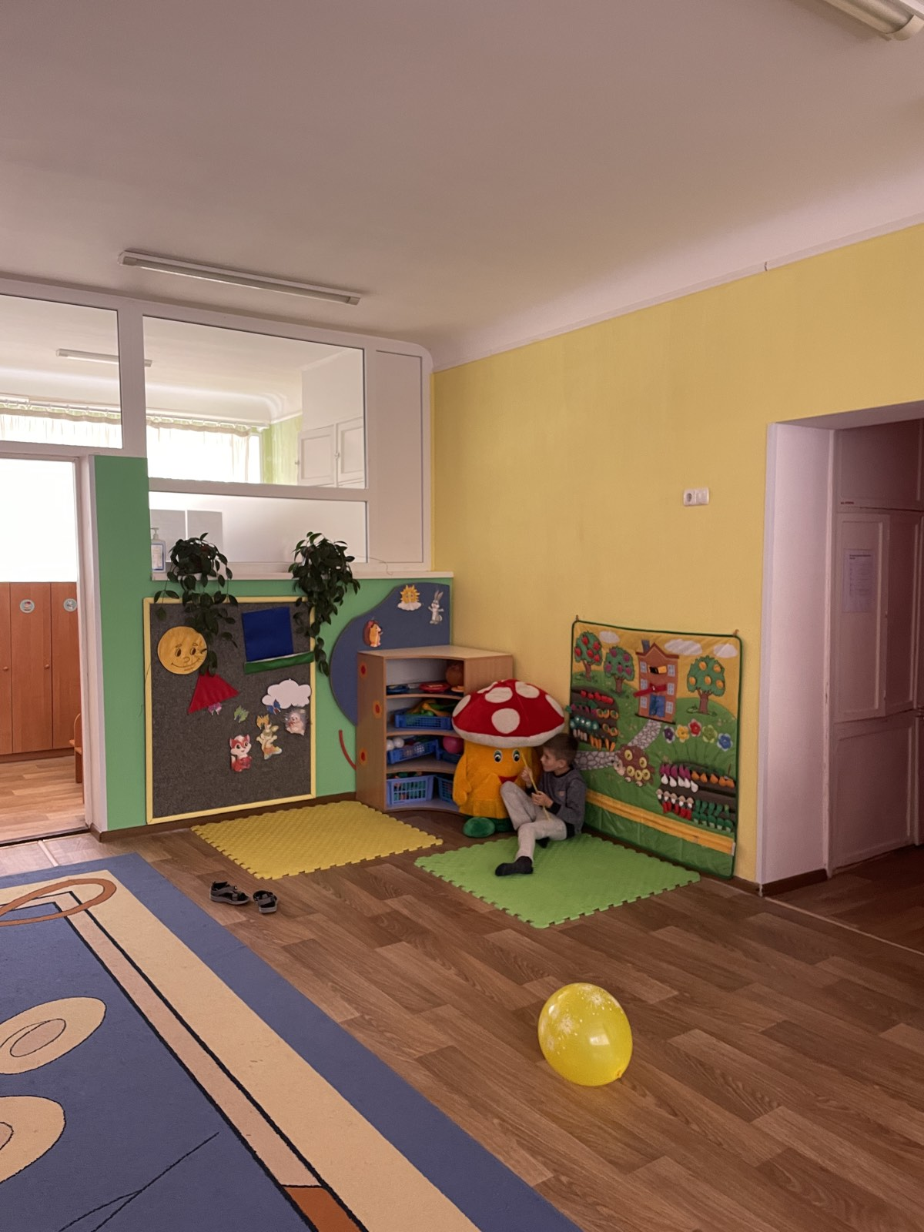
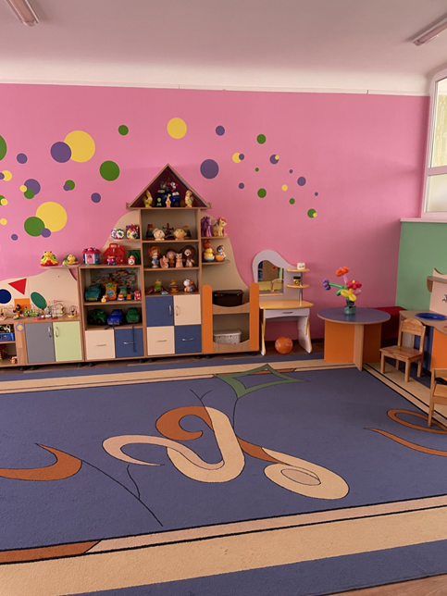
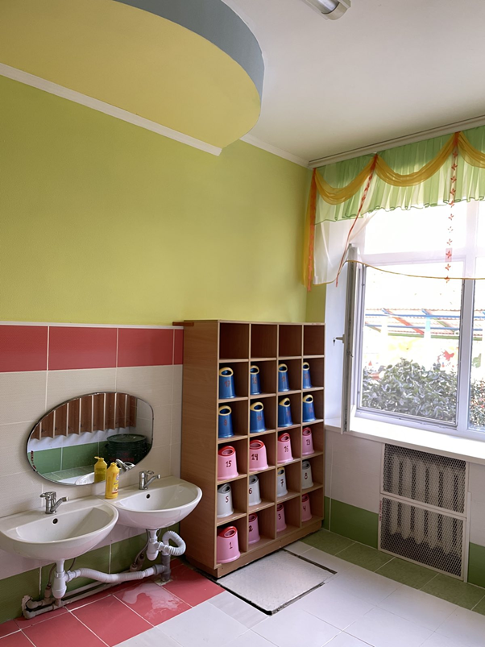
А це для наших солодких «ЦЬОМЧИКІВ»

Slide 8
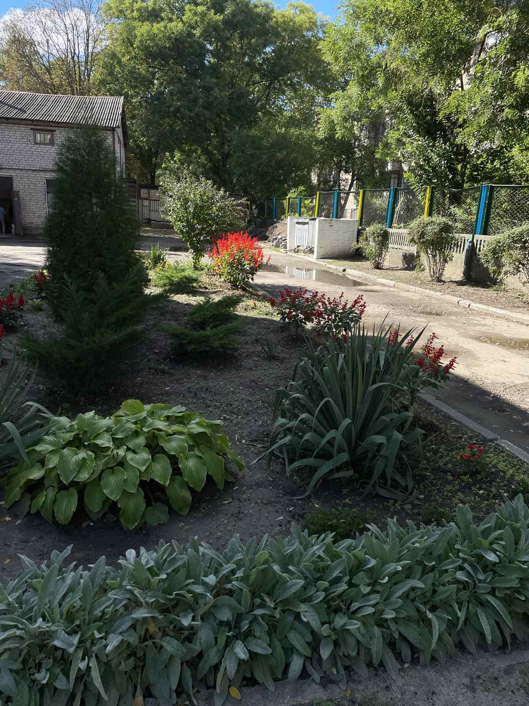
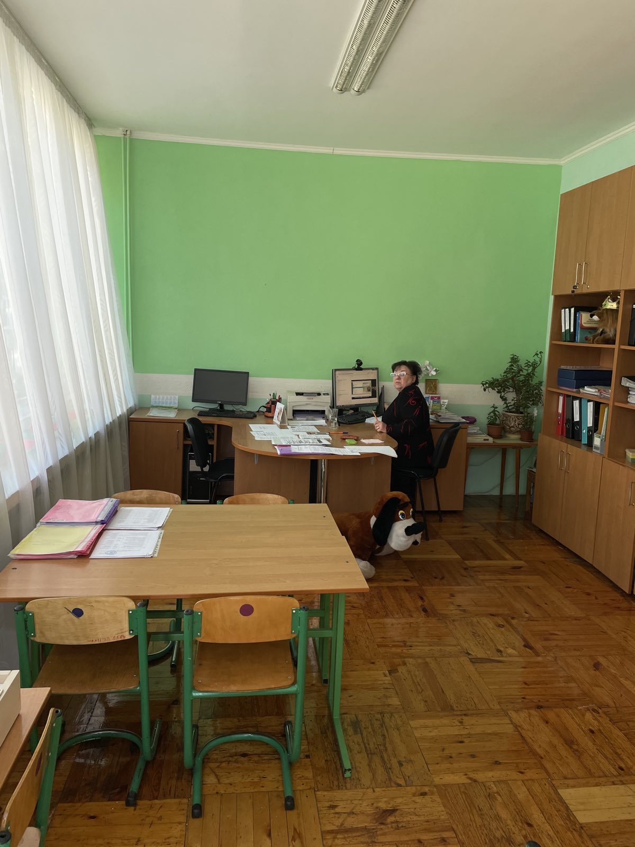
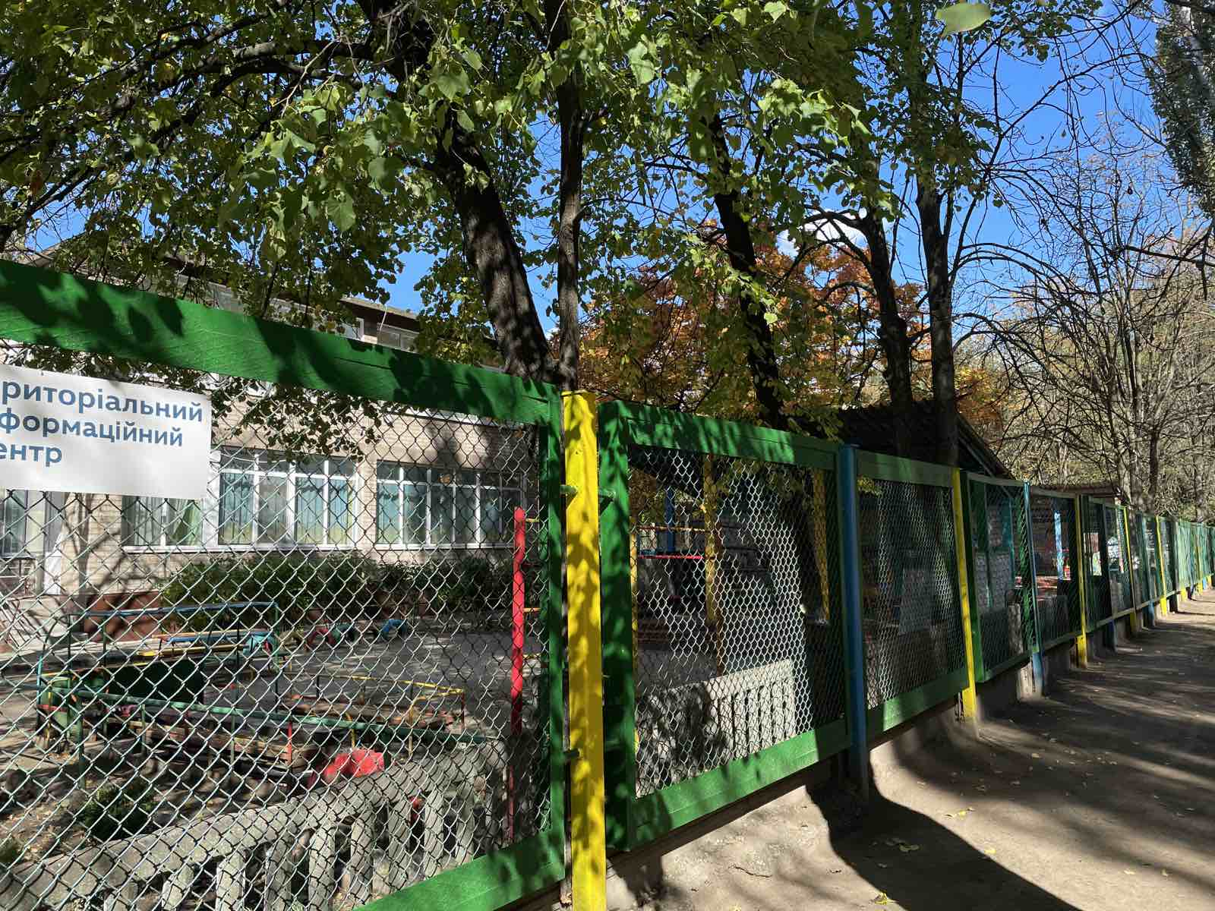
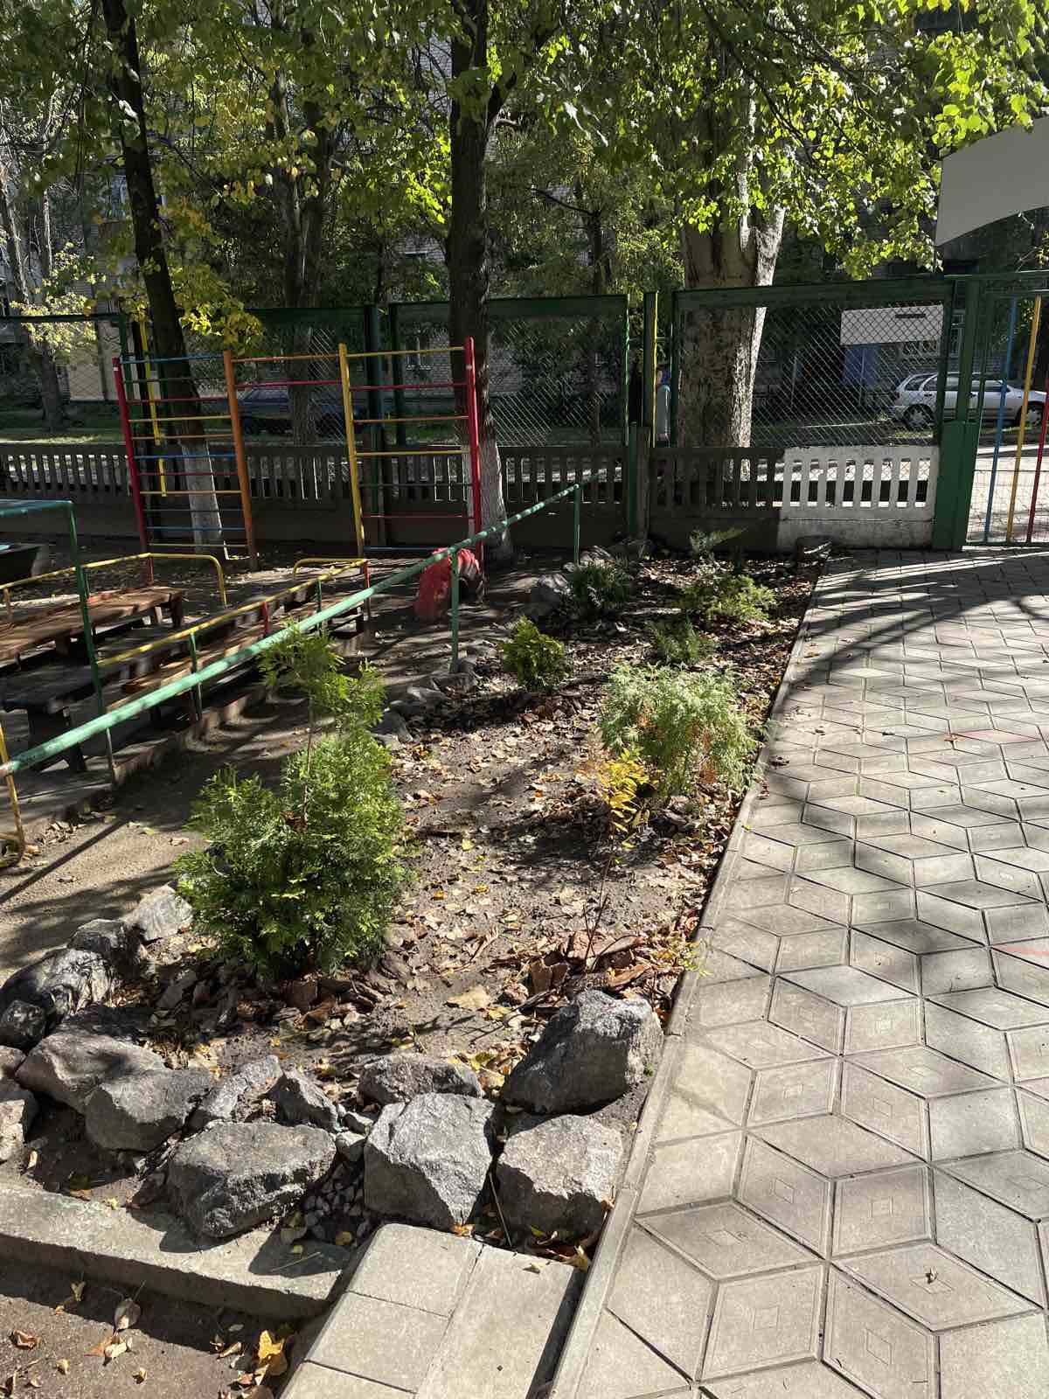
І «ПЕРЛИНКА» ТЕПЕР Є В «ЕВРИЦІ»

Slide 9
ПІДСУМКИ І СЕМЕСТРУ 2022 – 2023 н.р.
Наказ
Про організацію освітнього процесу
з використанням технологій
дистанційного навчання
Про ПЕДАГОГА і дистанційку
Педагогічна рада в січні 2023 р.
Про роботу шкільного сайту
і сторінок соцмереж

Slide 10
Питання педради 17.01.2023
Про стан ведення класних журналів,
журналів ГПД у 1 – 4 класах
Про підсумки виконання навчальних планів
і програм за І півріччя 2022 – 2023 н. р.
https://drive.google.com/drive/folders/1oCWL4Dc_oV6LznXn-52uKizyuCWabIfy?usp=share_link - Конспекти уроків
https://drive.google.com/drive/folders/1pPDVzNgU8Z0uS-qJ1bmMJ70_5SgTljDO?usp=share_link - Навички читання

Slide 11
КІЛЬКІСТЬ ВИХОВАНЦІВ на 02.01.2023
Початкова школа – 109
В м. ЗАПОРІЖЖЯ – 38
В Запорізькій обл. – 8
В Україні – 18
За кордоном – 45
Дошкільний підрозділ – 155
В м. ЗАПОРІЖЖЯ – 102
В Запорізькій обл. – 5
В Україні – 38
За кордоном – 39
Не відомо – 9

Slide 12
Аналіз стану відвідування вихованцями дошкільного підрозділу ЗПШ «Еврика» за І півріччя 2022-2023 н.р.
Група | К-ть дітей | В Запоріжжі | За межами міста | В Зап. обл. | Інші обл. | За корд. | Не відомо
Цьомчики | 18 | 2 | 9 | 5 | 1 | 3 | 7
Промінці | 24 | 13 | 11 | 1 | 4 | 6 | 0
Сонечко | 26 | 13 | 13 | 0 | 5 | 8 | 0
Веселка | 23 | 13 | 7 | 0 | 3 | 4 | 3
Перлинка | 25 | 8 | 16 | 1 | 6 | 9 | 1
Калинка | 19 | 10 | 9 | 2 | 2 | 5 | 0
Зіронька | 20 | 6 | 13 | 0 | 2 | 11 | 1
Всього | 155 | 65 | 78 | 9 | 23 | 46 | 12
Таблиця №1
Рух здобувачів освіти станом на 06.01.2023
Група | К-ть дітей за списком | Вересень | Жовтень | Листопад | Грудень | Середня
Цьомчики | 18 | 37% | 41% | 41% | 47% | 42%
Промінці | 24 | 64% | 73% | 69% | 64% | 68%
Сонечко | 26 | 65% | 58% | 54% | 51% | 57%
Веселка | 23 | 59% | 54% | 53% | 51% | 54%
Перлинка | 25 | 84% | 72% | 60% | 76% | 73%
Калинка | 19 | 75% | 74% | 79% | 76% | 76%
Зіронька | 20 | 75% | 74% | 77% | 75% | 75%
Всього | 155/100% | 66% | 64% | 62% | 63% | 64%
Стан середньомісячного відвідування здобувачів освіти

Slide 13
Дистанційне навчання здобувачів освіти ЗПШ «Еврика» 2022-2023 н.р.
Клас | К-ть учнів | % | Синхронно | % | Асинхронно | %
1 | 24 | 100 | 8 | 33 | 16 | 67
2 | 33 | 100 | 13 | 39 | 20 | 61
3 | 24 | 100 | 13 | 54 | 11 | 46
4 | 28 | 100 | 16 | 57 | 12 | 43
 | 109 | 100 | 50 | 49 | 59 | 51

Slide 14
Список членів батьківського комітету ЗПШ «ЕВРИКА» 2022 – 2023 н.р.
№ п\п | Прізвище, ім’я, по батькові | Клас, група | Дитина | Телефон електронна адреса | Вихователі, вчителі
1. | Гнатик Ганна Вікторівна | 1 | Гнатик Аріна | 0666320900 Anita-zp@i.ua | Мордовець Г.О.. Ратнікова А.
2. | Волков Олександр Олександрович | 2 | Волкова Злата Олександрівна | О505033100 alekszp84@gmail.com | Ірина Юрченко
3. | Леонова Екатерина Владимировна | 3 | Леонова-Гончарова Есения | +380996699444 danesimka@gmail.com | Здоровцова О.В. Кондакова В.
4. | Мельникова Тетяна Володимирівна | 4 | Гоголадзе Гліб | 095-06-42-103 melta.1979.12@gmail.com | Бурцева Н.Л. Безрук Є.
5. | Панченко Олександра | Цьомчики (ранній вік) | Панченко Іван | 0990651527 | Вертегел О.Г. Вороніна А.В. Вертегел О.О.
6. | Жирова Олександра Володимирівна | Промінці (старша група) | Жиров Ян | 097-886-4862 oleksandrazhyrova@gwail.com | Сідорова О.П. Стацура Л.О.
7. | Карєва Олена Євгеніївна | Сонечко ( старша група) | Карєв Максим | +380633050856 | Костишен А.І. Рубан Л.В. Песчихіна С.
8. | Борисова Інна Олександрівна | Веселка ( середня група) | Борисов Лев | 0667741777 innel85@ ukr.net | Юрченко Т.М. Головань Н.В. Приходько Н.І.
9. | Гуназа (Пометун) Юлія Сергіївна, | Перлинка ( середня група) | Гуназа Захар | 050 724 7491 getleno859@gmail.com | Орлова В.В. Разуваєва Г.
10. | Бурлій Дарина | Калинка (молодша) група | Бурлій Глєб | 0999555486 | Тимошенко Є.А.
11. | Баздирєва Олена Іванівна | Зіронька (молодша) група | Глазиріна Марія Павлівна | 0677234412 ebazdyrieva@gmail.com | Касьяненко В.О. Пасько Т.Ю. Шкурко Л.О.

